Slide 1

Je compose pour vous avec ma douce et fidèle amie
28 animaux et peluches
par Lande N° 2

Slide 2
Je compose pour vous avec ma douce et fidèle amie
28 animaux et leurs peluches qui vont vous faire craquer sauf si vous êtes un psychopathe

Slide 3
Je compose pour vous avec ma douce et fidèle amie
Quoi de plus mignon qu’un animal (si on considère qu’un animal c’est mignon et qu’on ne parle pas des moches) ? Un animal accompagné de sa peluche bien sûr ! Et si en plus il lui fait un câlin, c’est le top. Un article trop volontairement cute.

Slide 4
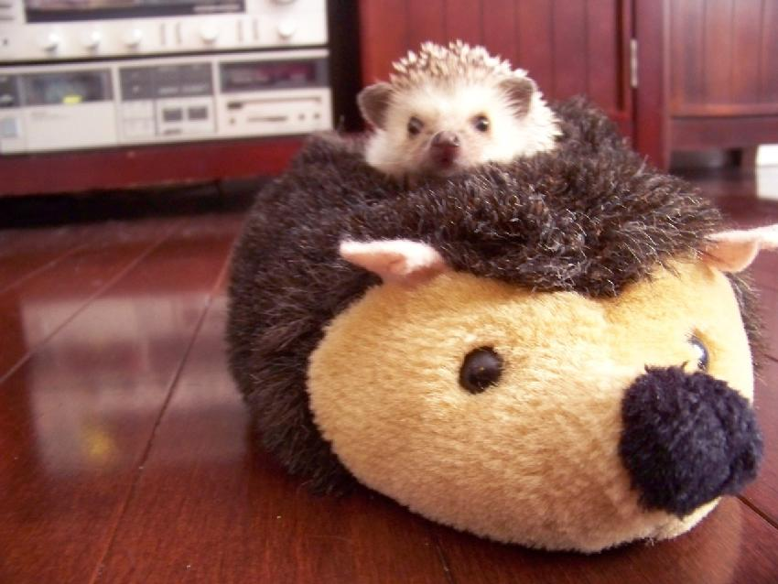
Je compose pour vous avec ma douce et fidèle amie

Slide 5
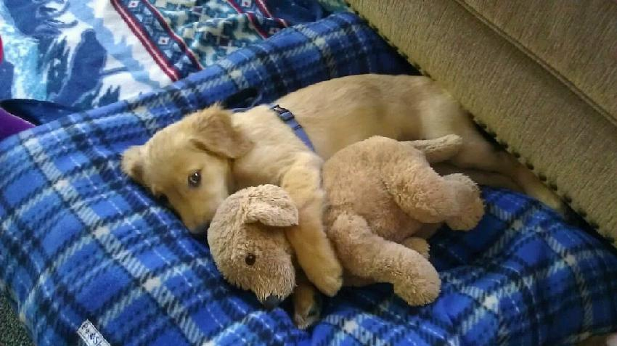
Je compose pour vous avec ma douce et fidèle amie

Slide 6
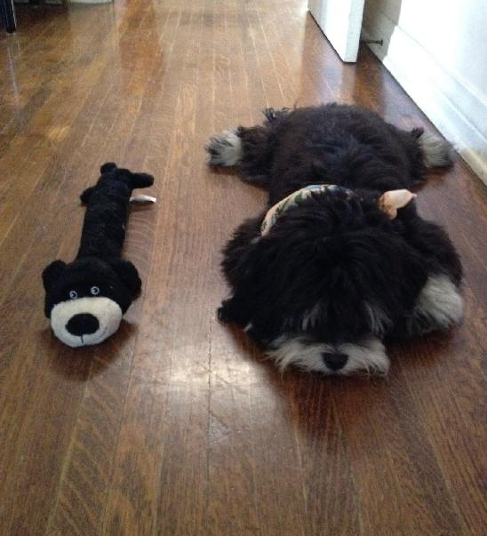
Je compose pour vous avec ma douce et fidèle amie

Slide 7
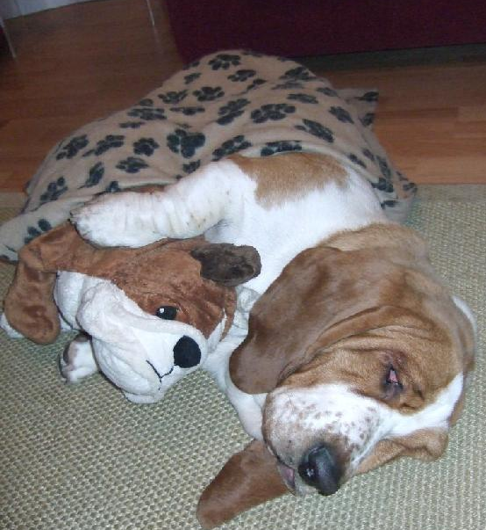
Je compose pour vous avec ma douce et fidèle amie

Slide 8
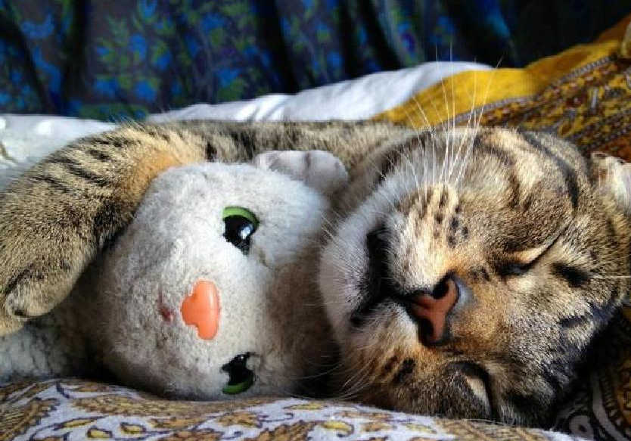
Je compose pour vous avec ma douce et fidèle amie

Slide 9
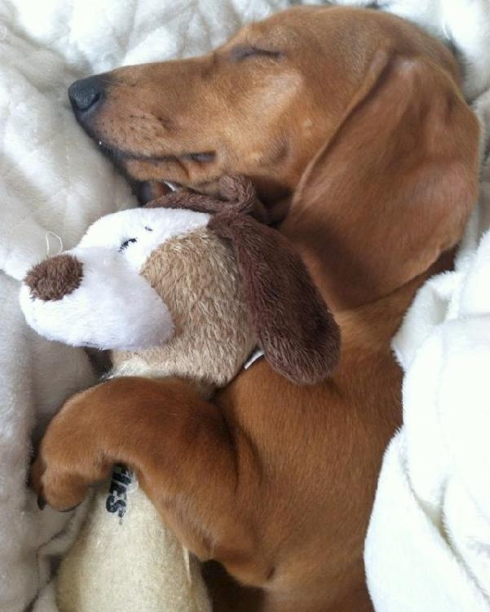
Je compose pour vous avec ma douce et fidèle amie

Slide 10
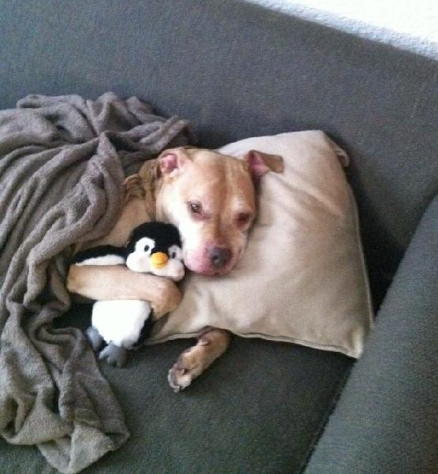
Je compose pour vous avec ma douce et fidèle amie

Slide 11
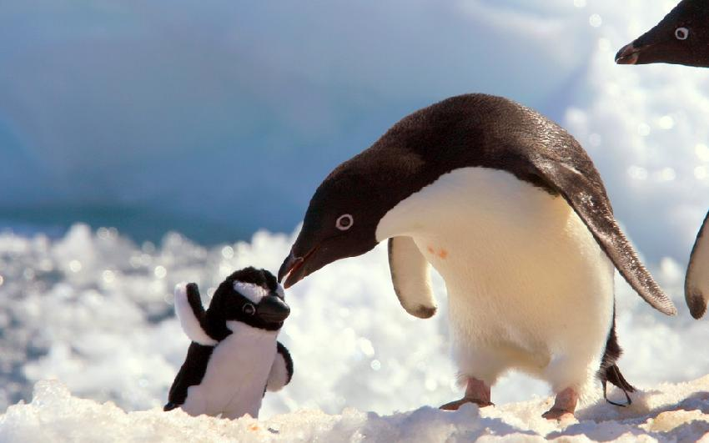
Je compose pour vous avec ma douce et fidèle amie

Slide 12
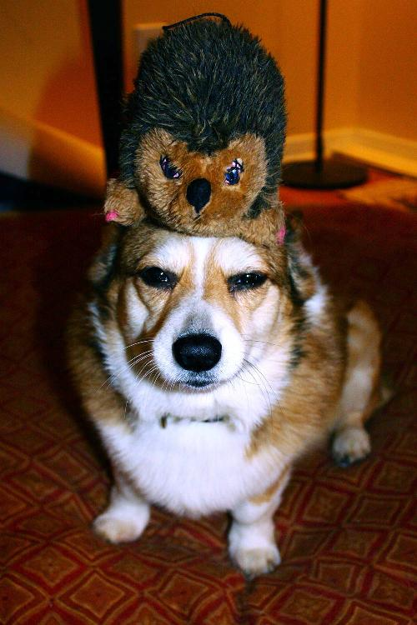
Je compose pour vous avec ma douce et fidèle amie

Slide 13
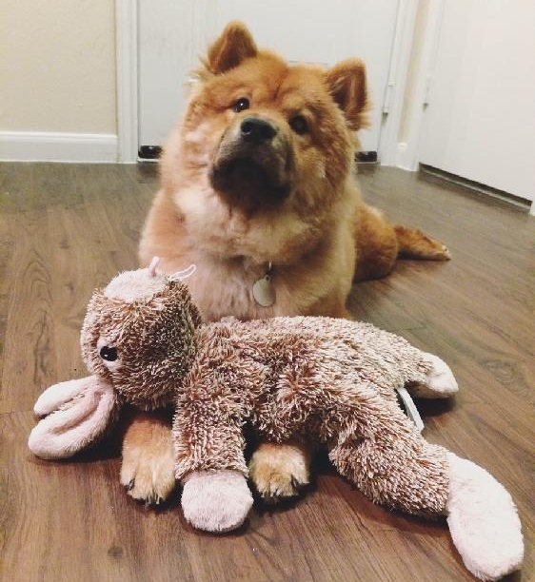
Je compose pour vous avec ma douce et fidèle amie

Slide 14
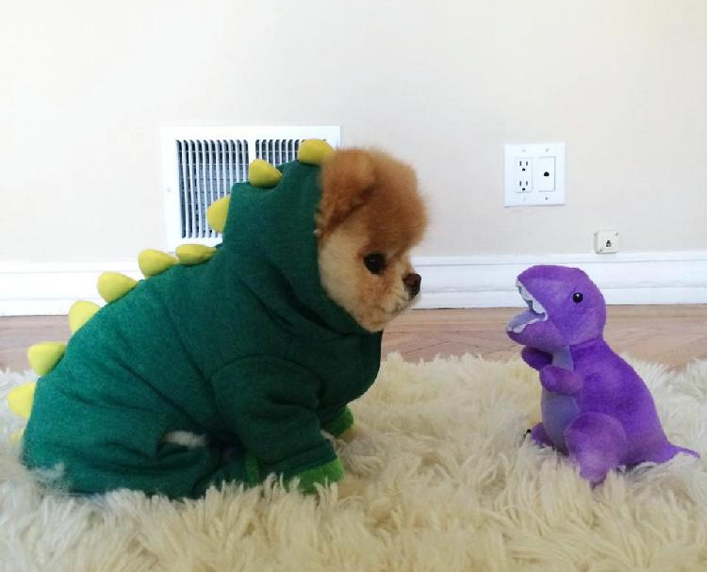
Je compose pour vous avec ma douce et fidèle amie

Slide 15
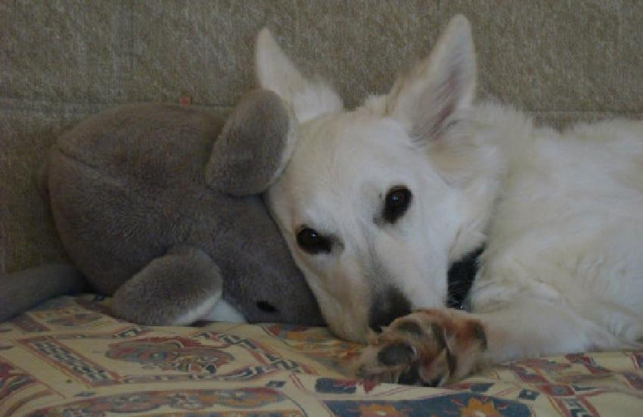
Je compose pour vous avec ma douce et fidèle amie

Slide 16
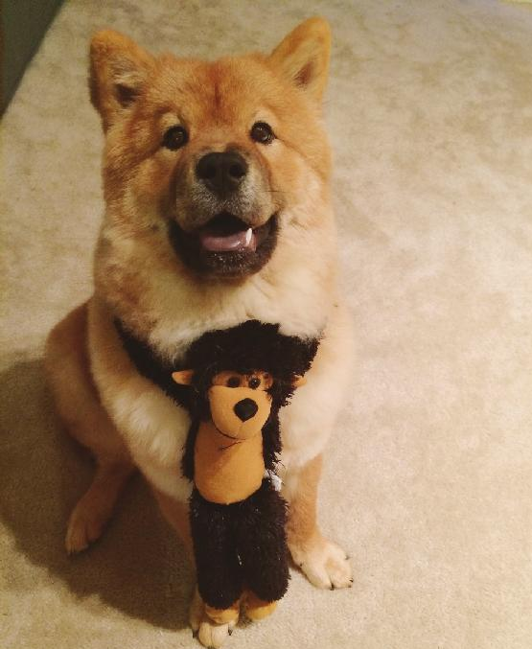
Je compose pour vous avec ma douce et fidèle amie

Slide 17
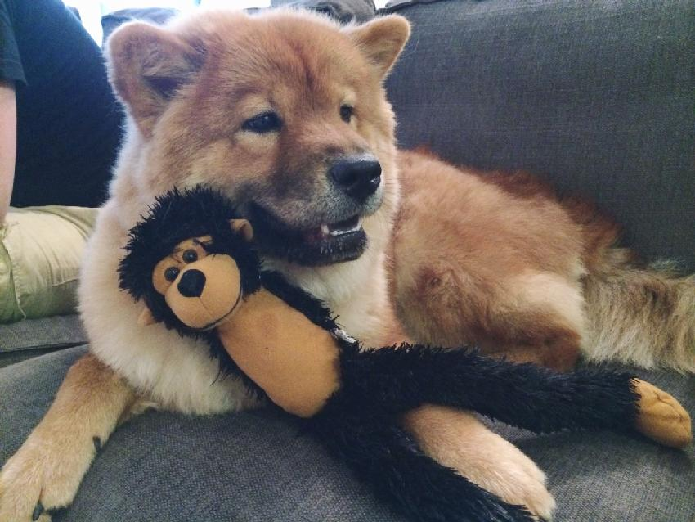
Je compose pour vous avec ma douce et fidèle amie

Slide 18
Je compose pour vous avec ma douce et fidèle amie
C’était
28 animaux et peluches de compagnie
par Lande N° 1

